Slide 1
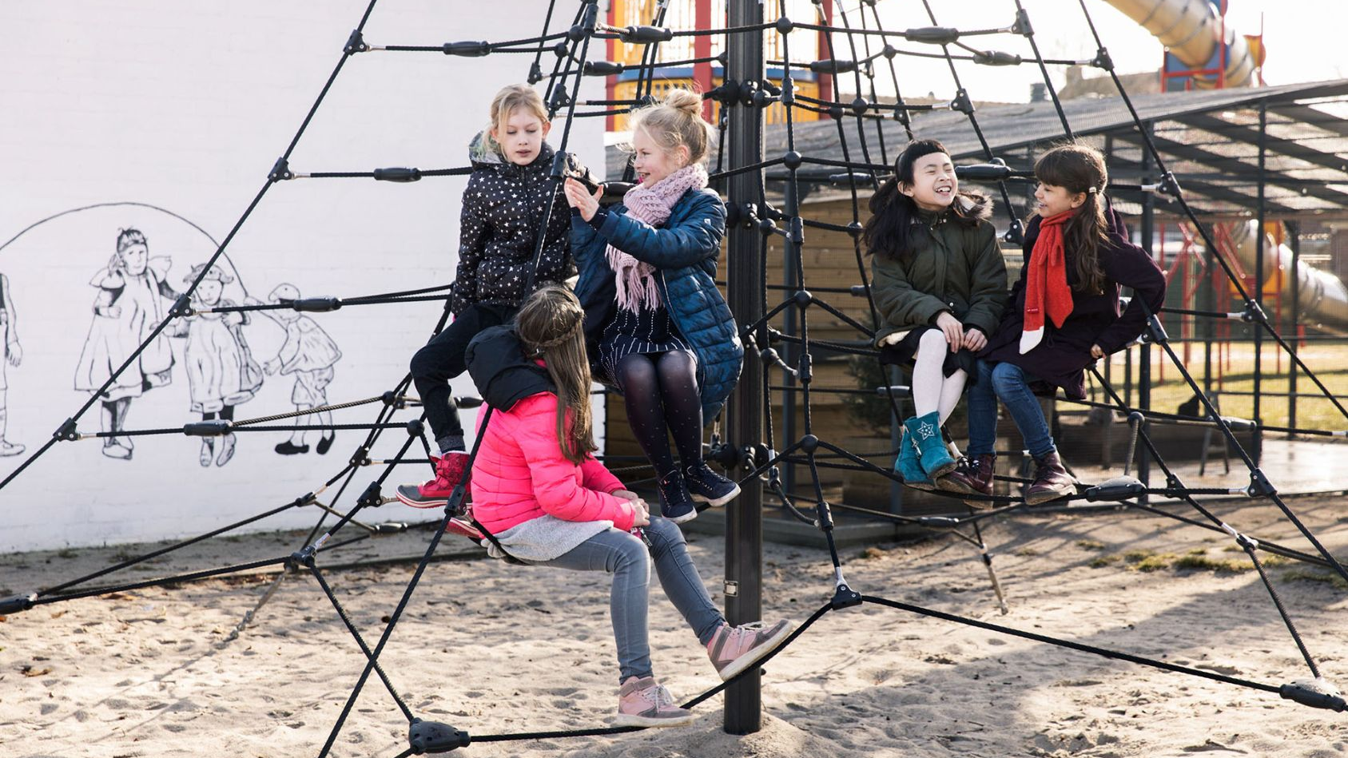
Titeldia basisonderwijs
Gouden tips voor goed spellingonderwijs
Taal actief en Staal
Wendy Ligt

Slide 2








Gouden tips voor goed spellingonderwijs
ICOON invoegen/opmaken
1
Wanneer nodig, verwijder het bestaande
icoon d.m.v. de ‘Backspace toets’.
Ga naar de tab ‘Slidebuilder' en klik op
de knop ‘Iconen’.
Iconen
2
Kies de gewenste categorie en het icoon
en klik op ‘Invoegen’.
Invoegen
3
Sleep het icoon op de gewenste positie op de slide.
Directe instructie
Continue herhaling
Dagelijks dictee
Voordoen
Samen doen
Zelf doen
Aanleren
Vasthouden
Onderhouden
Inoefenen nieuwe categorie
Herhalen oude categorieën
Woorden en zinnen
MEER WETEN?
Ga naar de tab 'SLIDEBUILDER’ en klik
op de knop ‘Inspiratie'
Inspiratie
Schrijven
Analyse hele woord
Doorgaande lijn
Motoriek
Klank-tekenkoppeling
Alle categorieën in een woord herkennen en benoemen.
Eenduidige aanpak
Eenduidige verwoording
Eenduidige ondersteuning

Slide 3


ICOON invoegen/opmaken
1
Wanneer nodig, verwijder het bestaande
icoon d.m.v. de ‘Backspace toets’.
Ga naar de tab ‘Slidebuilder' en klik op
de knop ‘Iconen’.
Iconen
2
Kies de gewenste categorie en het icoon
en klik op ‘Invoegen’.
Invoegen
3
Sleep het icoon op de gewenste positie op de slide.
MEER WETEN?
Ga naar de tab 'SLIDEBUILDER’ en klik
op de knop ‘Inspiratie'
Inspiratie

Slide 4
Analyse van het hele woord

Slide 5
Analyse van het hele woord
Begin bij de klank
  Dus geen woordbeelden inprenten of overschrijven.
Bij woorden met meer categorieën denk je bij elk stukje na.
  Wat hoor je?
  Waar hoort het bij?
  Wat is de regel?

Slide 6






Analyse van het hele woord
beloning
beloning
Net als gestreept. Ik schrijf e bij be, ge en ver.
Voorvoegsel. Ik schrijf e.
Klankgroepenwoord.
De klankgroep is loo.
De laatste klank is oo.
Dat is een lange klank.
Ik neem een stukje van de oo
weg.
Ik verdeel het woord in klankgroepen.
Aan het eind van de klankgroep
hoor ik /oo/.
Dit is een lange klank.
Ik schrijf één letter net als bij
krekel.
Zingwoord. Ik schrijf ng.
Net als slang. Ik schrijf ng.

Slide 7
Doorgaande lijn

Slide 8
Doorgaande lijn
Eenduidige aanpak
  Didactiek en lesopbouw
Eenduidige verwoording
  Categorieën en regels
Eenduidige ondersteuning
  Aanvullende instructie en materialen

Slide 9
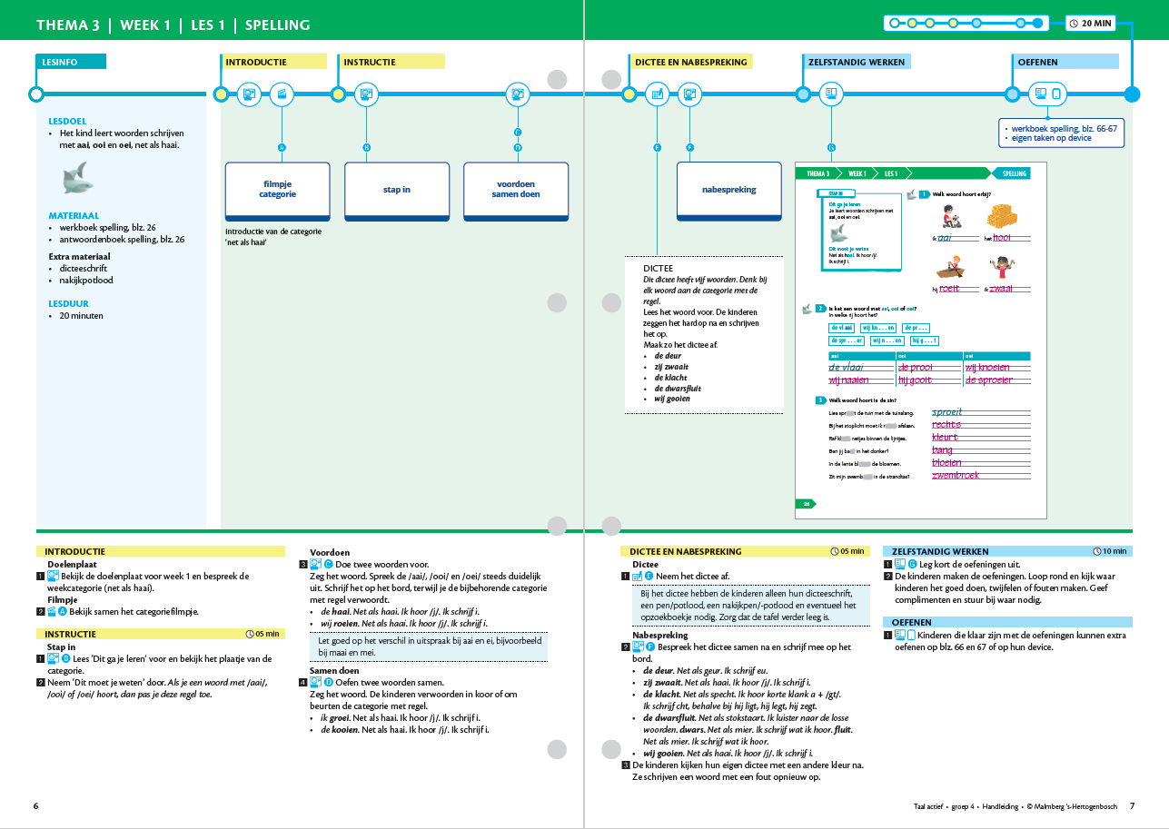
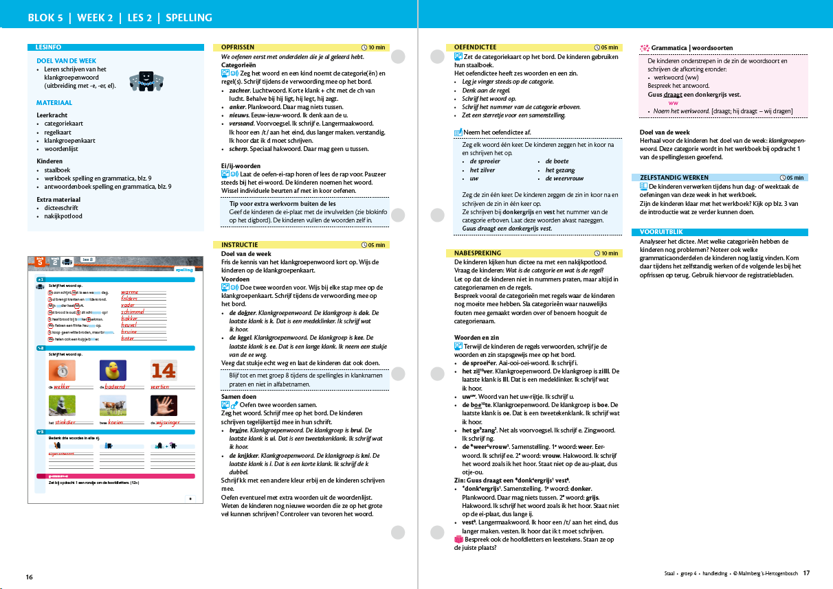

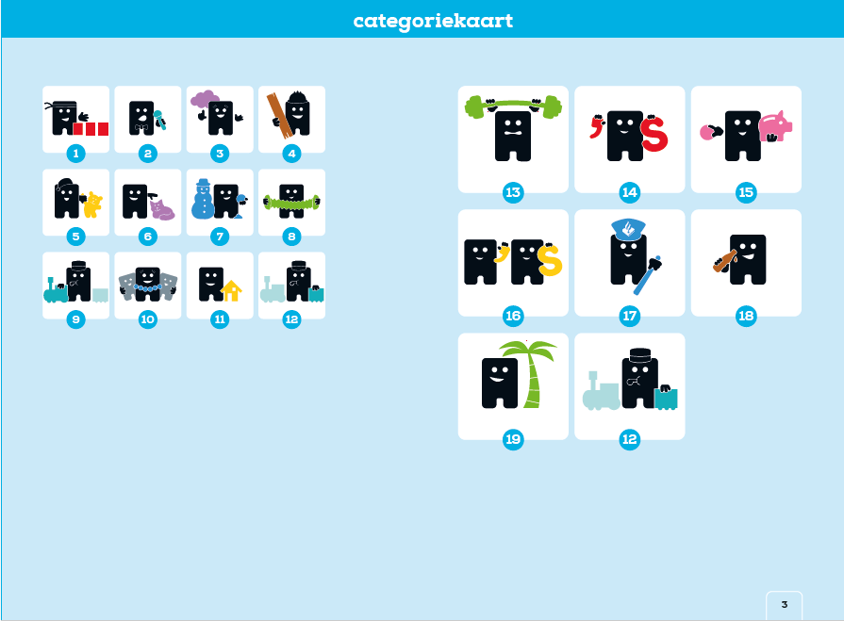
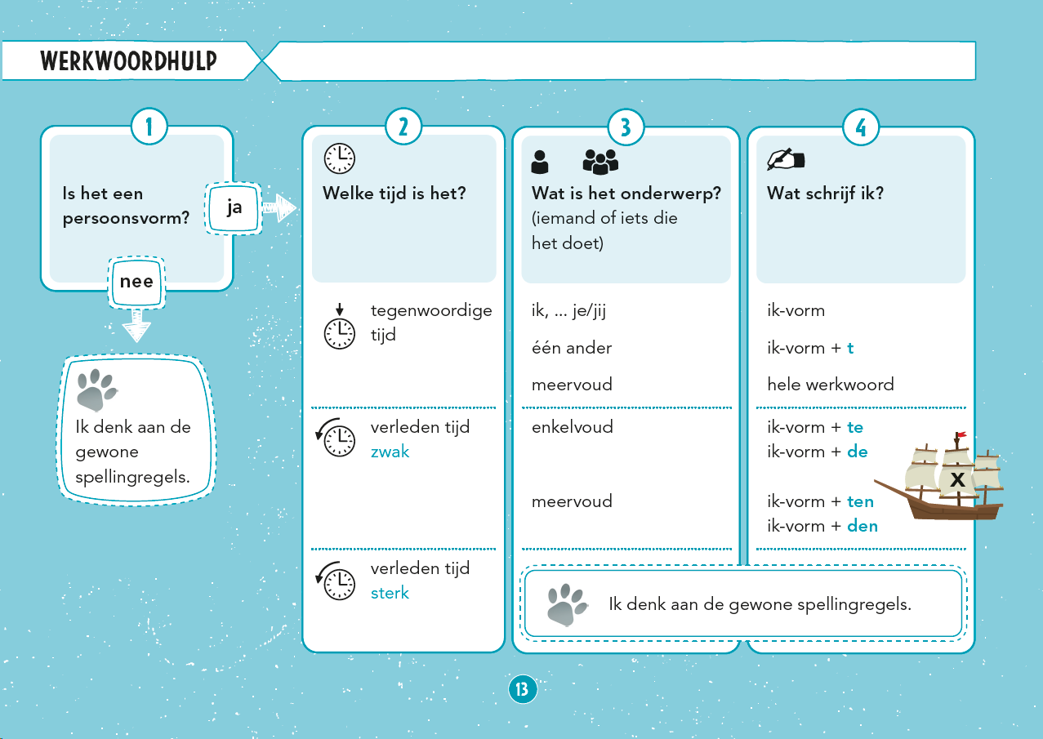
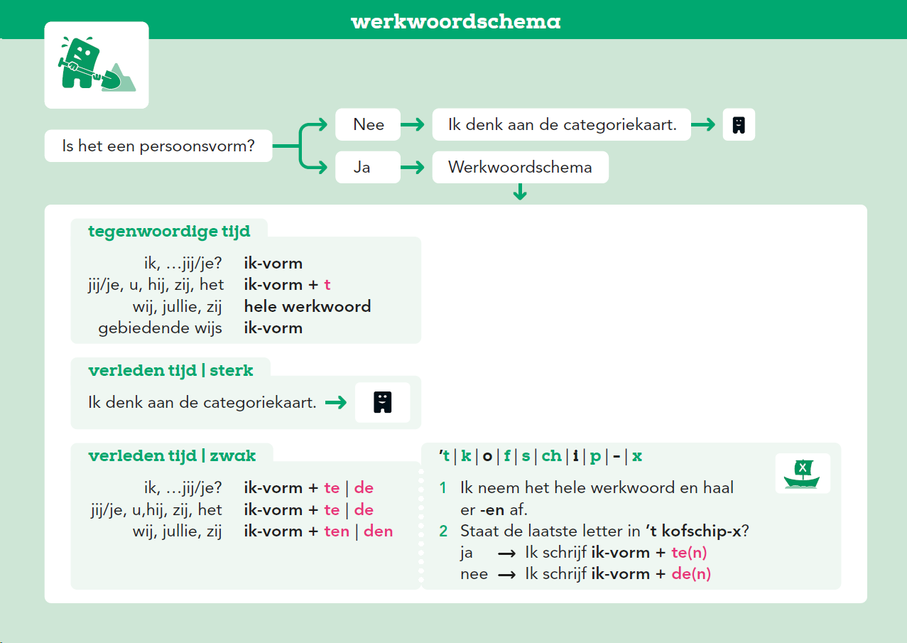
Eenduidige aanpak

Slide 10
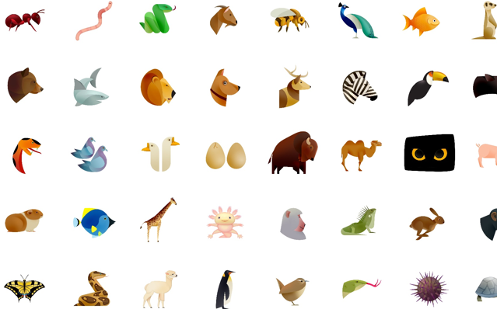
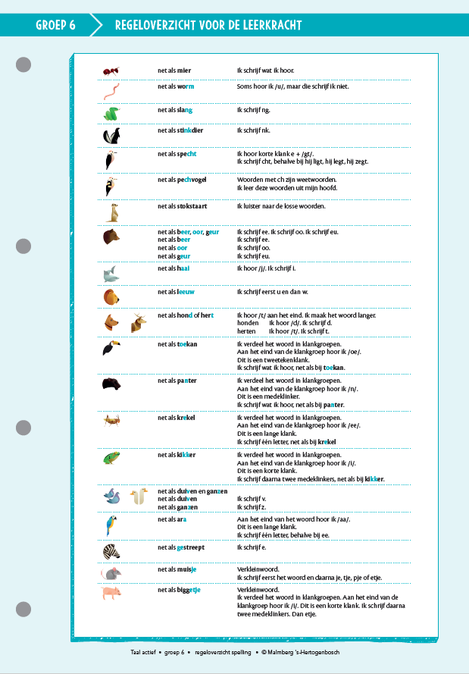
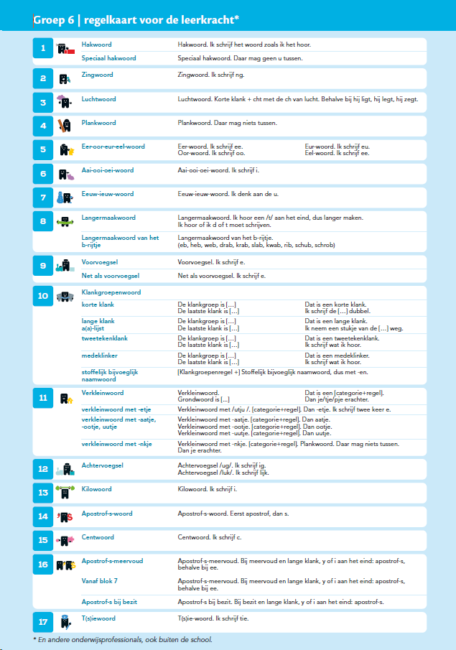
Eenduidige verwoording

Slide 11


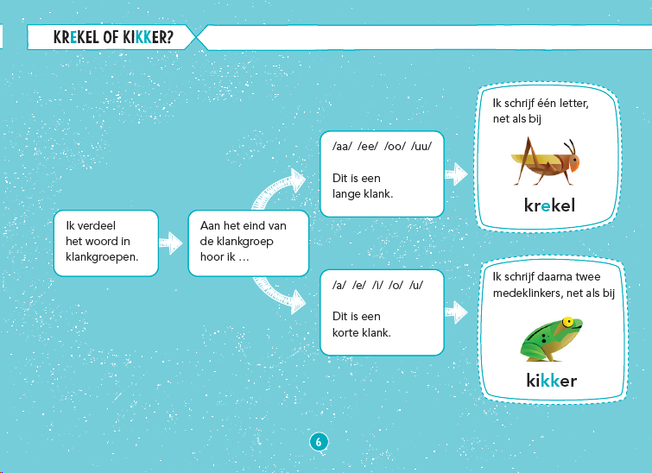
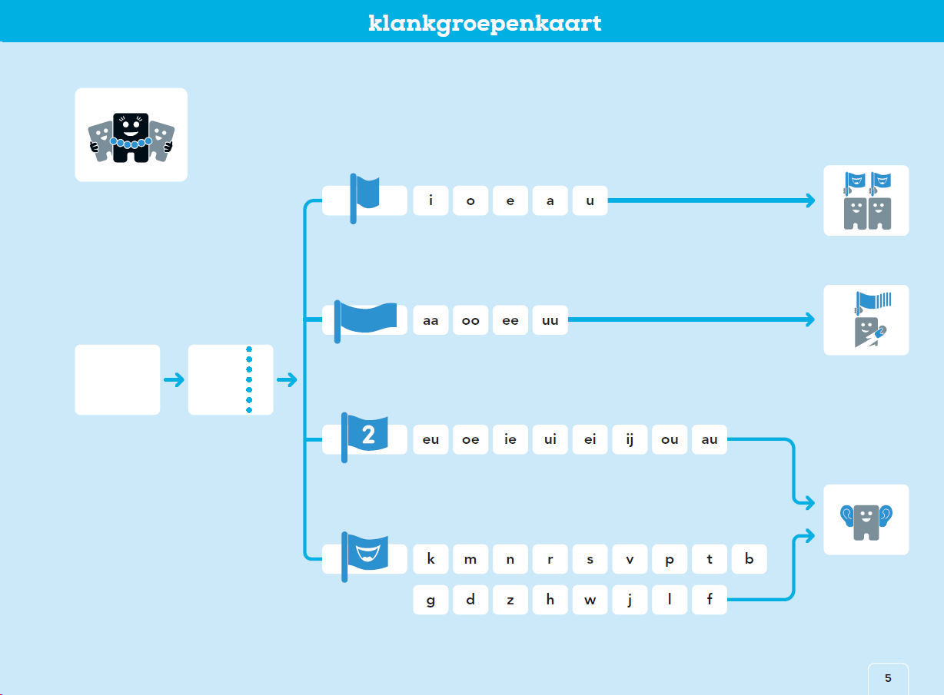
Eenduidige ondersteuning

Slide 12
Gouden tips voor goed spellingonderwijs
ICOON invoegen/opmaken
1
Wanneer nodig, verwijder het bestaande
icoon d.m.v. de ‘Backspace toets’.
Ga naar de tab ‘Slidebuilder' en klik op
de knop ‘Iconen’.
Iconen
2
Kies de gewenste categorie en het icoon
en klik op ‘Invoegen’.
Invoegen
3
Sleep het icoon op de gewenste positie op de slide.
Directe instructie
Continue herhaling
Dagelijks dictee
Voordoen
Samen doen
Zelf doen
Aanleren
Vasthouden
Onderhouden
Inoefenen nieuwe categorie
Herhalen oude categorieën
Woorden en zinnen
MEER WETEN?
Ga naar de tab 'SLIDEBUILDER’ en klik
op de knop ‘Inspiratie'
Inspiratie
Schrijven
Analyse hele woord
Doorgaande lijn
Motoriek
Klank-tekenkoppeling
Alle categorieën in een woord herkennen en benoemen.
Eenduidige aanpak
Eenduidige verwoording
Eenduidige ondersteuning

